Slide 1
자바 10일차 수업

Slide 2
목표
메소드 이해
사용자 정의 메소드 제작

Slide 3
메소드
메소드를 빼곤 프로그래밍을 얘기할 수 없을 정도로 메소드는 중요한 역할을 한다. 특정 기능을 메소드에 위임하여 코드를 더 직관적이고 단순하게 만들 수 있기 때문이다.
메소드와 함수는 같은 의미를 갖고, 명칭을 혼용해서 사용한다. 결국 같은말이다.
프로그래밍에서의 메소드는 수학에서의 함수와 그 의미를 같이한다.
입력값이 주어진다. (없을 수도 있다.)
입력값에 대한 특정 식(처리)를 실행한다.
처리를 마치고 식에 대한 결과값을 돌려준다. (없을 수도 있다.)

Slide 4
메소드의 사용방법
리턴타입 메소드이름 (입력타입 파라미터)
{
---사용자 정의 메소드(기능 실행)--- return 리턴값;
}
➔ 리턴 타입 : 메소드가 종료된 후 돌려주어야 할 값의 데이터 타입을 명시한다.
➔ 메소드 이름: 메소드를 호출할 때 사용되는 메소드의 이름을 정의한다.
➔ 입력 타입: 입력값의 데이터 타입을 명시한다.
➔ 파라미터
인자, 인수, 입력값이라고도 불린다.
호출할때 입력받은 값이 파라미터 변수에 복사되어 저장된다.
정의된 메소드 내에서 변수로 활용할 수 있다.
파라미터가 없는 메소드도 있다.
➔ 리턴값
입력받은 파라미터를 통해 정의된 기능을 수행하여 생성된 값을 돌려준다.
하나의 메소드는 하나의 결과값만을 리턴한다.
리턴값이 없는 메소드도 있다.

Slide 5
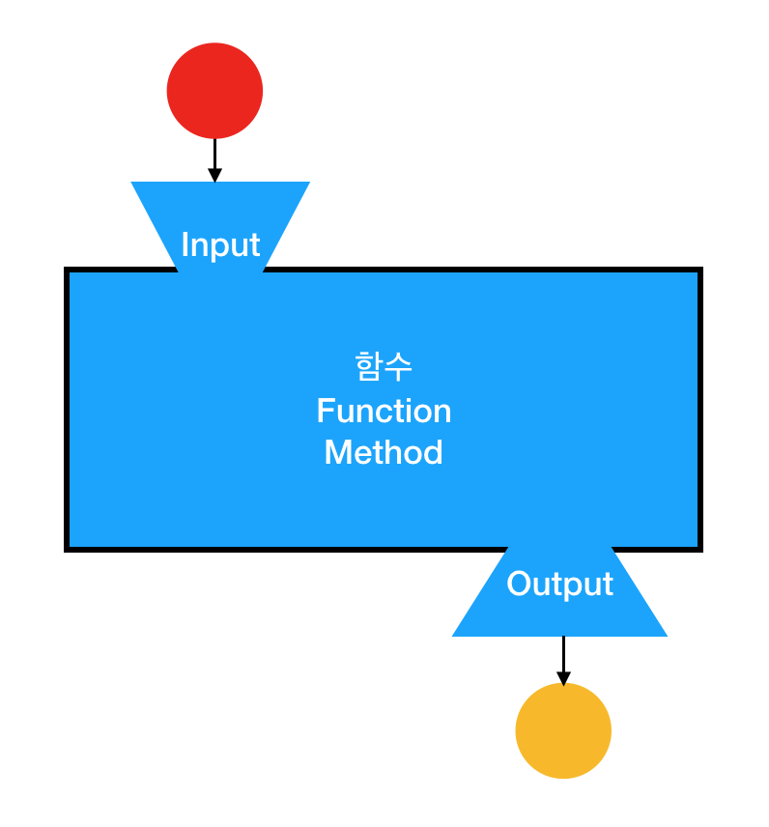
메소드의 여러가지 정의 방법
➔ 입력값도 있고 반환값도 있는 메소드

Slide 6
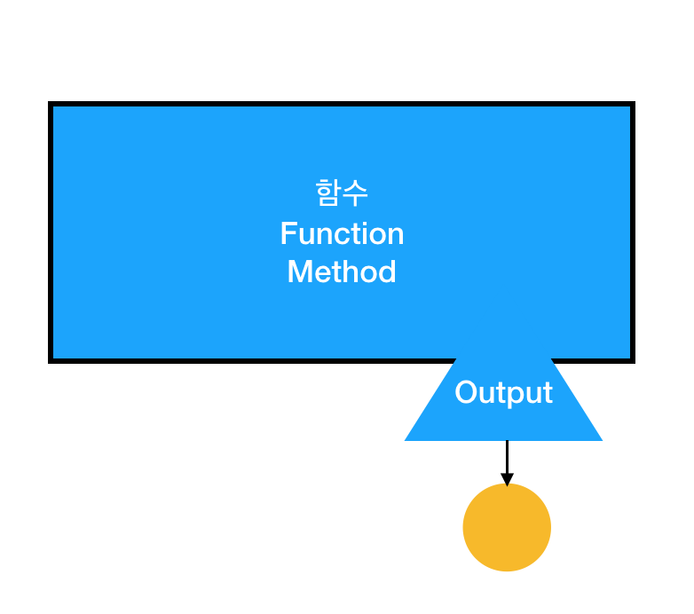
메소드의 여러가지 정의 방법
➔ 입력값이 없고 반환값만 있는 메소드

Slide 7
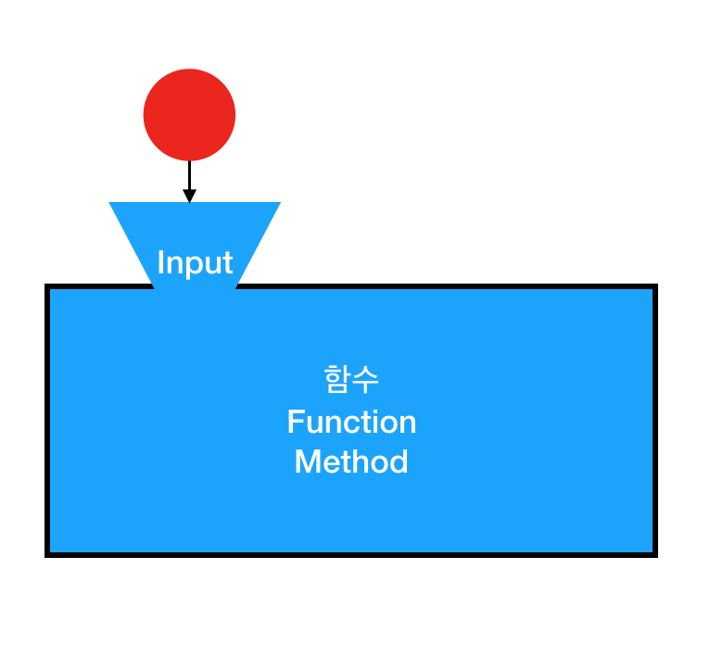
메소드의 여러가지 정의 방법
➔ 반환값 없이 입력만 받는 메소드

Slide 8
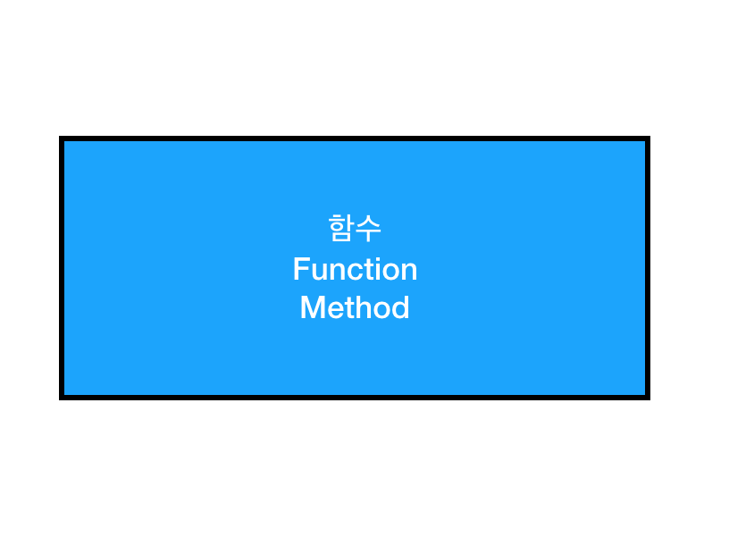
메소드의 여러가지 정의 방법
➔ 입력값도 없고 출력값도 없는 메소드

Slide 9
메소드는 여러가지의 형태로 정의하고 사용할 수 있다.
➔ 입력값이 없고 리턴값만 있는 경우
➔ 입력값이 있고 리턴값이 없는 경우
➔ 입력값과 리턴값이 모두 있는 경우
➔ 입력값과 리턴값이 모두 없는 경우
상황에 맞게 정의하고 사용할 수 있다.
그리고 메소드 예제코드를 보면서 main메소드에서 다른 메소드를 사용할 때 실행되는 순서를 주의깊게 확인한다면 메소드가 어떤 방식으로 동작하는지 이해하는데 큰 도움을 줄 것이다.

Slide 10
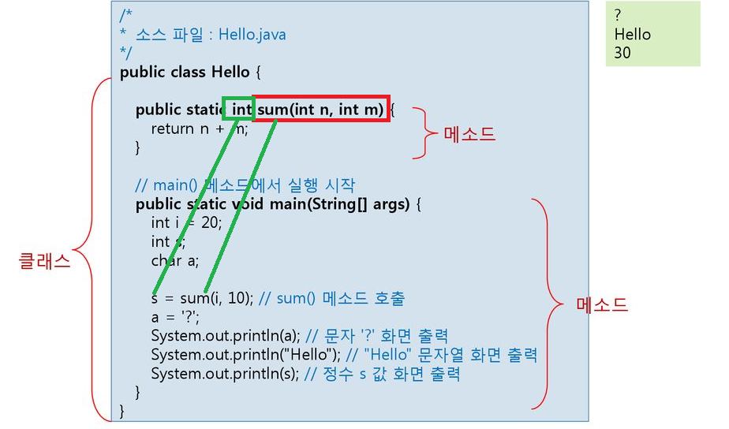

Slide 11
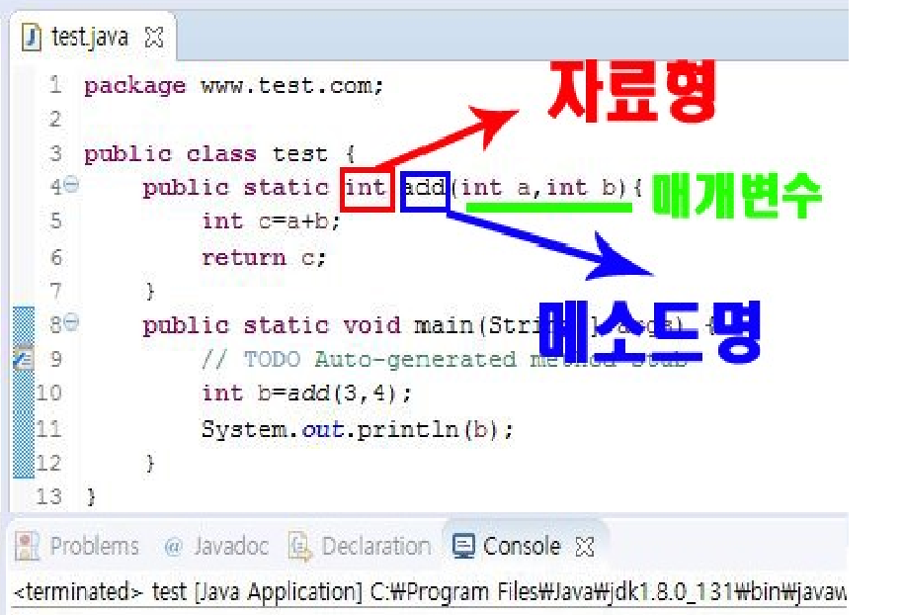

Slide 12

메소드
➔ 일련의 코드를 단순화한 문법. 이를 메소드라 한다. 메소드는 입력에 따른 결과를 반환한다.

Slide 13

메소드 호출
➔ 만들진 메소드를 사용하는 것. 이를 메소드 호출이라 한다. 아래는 절댓값, 반올림을 반환하는 예이다.

Slide 14

메소드 구조
메소드를 만들려면, 그 구성 요소를 알아야 한다. 메소드는 크게 4가지로 이루어져 있다.
① 메소드명(methods name)은 호출 시 사용한다.
② 입력 변수(parameters)는 입력 값을 저장한다.
③ 반환 값(return value)은 반환될 값이다.
④ 반환 타입(return type)은 반환 값의 타입이다.

Slide 15
정리
➔ 메소드는 일련의 코드를 단순화한다.
➔ 메소드는 입력에 따른 결과를 반환한다.
➔ 메소드는 호출부와 정의부로 나뉜다.
➔ 메소드의 구성 요소는 이름 / 입력 변수 / 반환 값 / 반환 타입이다.

Slide 16
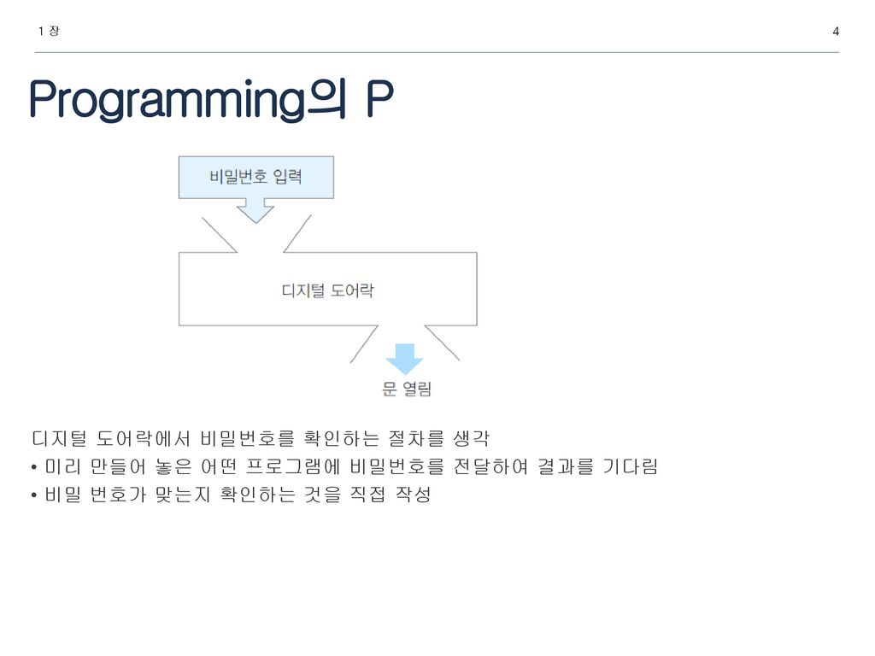

Slide 17
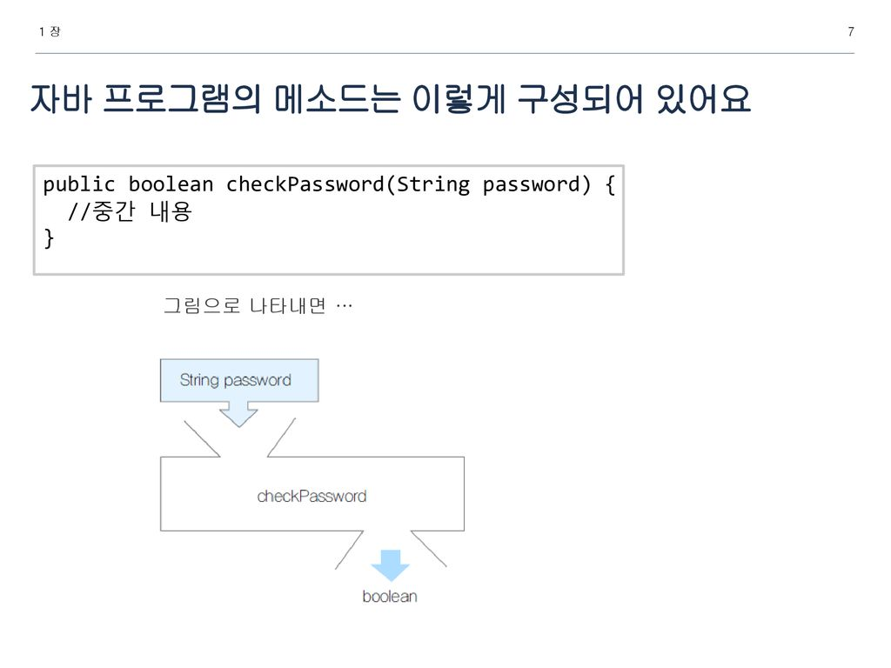

Slide 18
